Slide 1
Оценивание детей специальной медицинской группы
МКОУ «Средняя общеобразовательная школа № 15»
Подготовила: Г.В. Таланова,
учитель физической культуры высшей квалификационной категории МКОУ «СОШ № 15»
Шадринск, 2017

Slide 2
Радость, пусть даже сама маленькая,
не бывает без причин: всегда она обусловлена победой или успехом.
С. Бабаевский

Slide 3
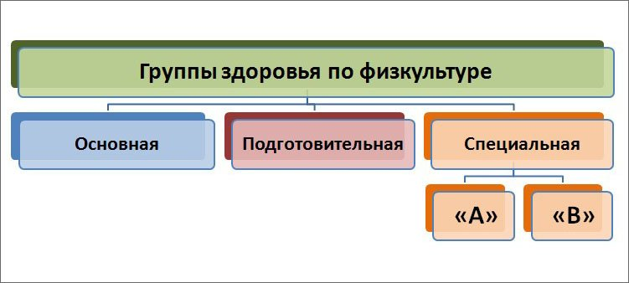
Физкультурные группы

Slide 4
Документы
Письмо Минобразования РФ от 31.10.2003 N 13-51-263/123 «Об оценивании и аттестации учащихся, отнесенных по состоянию здоровья к специальной медицинской группе для занятий физической культурой»
Письмо Министерства образования и науки РФ от 30 мая 2012 г. N МД-583/19 «О методических рекомендациях «Медико-педагогический контроль за организацией занятий физической культурой обучающихся с отклонениями в состоянии здоровья».

Slide 5
Форма справки СМГ «Б»
Форма справки
о прохождении курса ЛФК
обучающимся специальной
медицинской группы "Б"
СПРАВКА № _____
Выдана (Ф.И.)_________________________________________________________________________
Дата рождения _________________________________________________________
обучающемуся общеобразовательного учреждения №_________________________
в том, что он(а) прошел (прошла)______________________ курсов ___________________ занятий
количество прописью количество прописью
лечебной физической культуры в _______________________________________________________
название ЛПУ
____________________________________________________________________________________
Подпись и личная печать лечащего врача ________________________________
Подпись руководителя/заместителя ЛПУ___________________________________
дата выдачи справки ______________________ круглая печать ЛПУ
─────────────────────────────────────────────────────────────
ЛИНИЯ ОТРЕЗА
────────────────────────────────────────────────────────────
Контрольный талон к справке о прохождении курса ЛФК обучающимся специальной медицинской группы "Б"
№ _____
1. Фамилия, имя, отчество _____________________________________________
2. Домашний адрес _____________________________________________________
3. Общеобразовательное учреждение _____________________________________
4. Ф.И.О. лица, выдавшего справку _____________________________________
Дата выдачи "_____"________________________20____г.
Приложение

Slide 6
Критерии оценки учащихся СМГ
1-4-й классы
Теория: правила поведения в спортзале и на улице; правильное дыхание при ходьбе, беге; формирование правильной осанки, двигательный режим.
Практика: строевые упражнения; челночный бег 3 х 10 м; оценка выполнения поворотов на месте; бег в медленном темпе с переходом на ходьбу, 10, 15, 20, 45 секунд бега, 30 секунд ходьбы; ОФП; метание мяча в цель с расстояния 6 метров.

Slide 7
Критерии оценки учащихся СМГ
5-9 й классы
Теория: значение физической культуры для развития организма; правильное оформление дневника самоконтроля; личная и общественная гигиена; составление комплекса утренней гигиенической гимнастики; инструкторская и судейская практика; врачебный контроль за занимающимися ФК и спортом.
Практика: выполнение физических упражнений, направленных на коррекцию заболевания; подсчет ЧСС по частоте пульса и количеству дыханий в 1 минуту; выполнение контрольных нормативов с учетом противопоказаний; правильное выполнение строевых упражнений, упражнений на осанку. В первую очередь при выставлении оценок рассматривается посещаемость занятий.

Slide 8
Критерии оценки учащихся СМГ
5-9 й классы
Аттестация производится по следующим темам:
Гимнастика»
«Основные движения руками, ногами, туловищем»
«Акробатические элементы»
«Равновесие»
«Поднятие и перенесение тяжестей»
«Упражнения на гимнастических снарядах и со снарядами»
«Лазание по канату, гимнастической стенке»

Slide 9
Критерии оценки учащихся СМГ
10-11 -й класс
Теория: значение и методы воспитания физических качеств: силы; выносливости; гибкости; ловкости;
быстроты (по четвертям, полугодиям).
Практика: показать элементы игры в баскетбол, волейбол и другие виды спорта.
Баскетбол: штрафной бросок мяча в корзину (количество попаданий из 10 бросков),
юноши: 6 раз - оценка «5», 5 раз - «4», 4 раза - «3», менее 3 раз - «2»;
девушки: 5 раз - «5», 4 раза -«4», 3 раза - «3»,
менее 3 раз - «2».

Slide 10
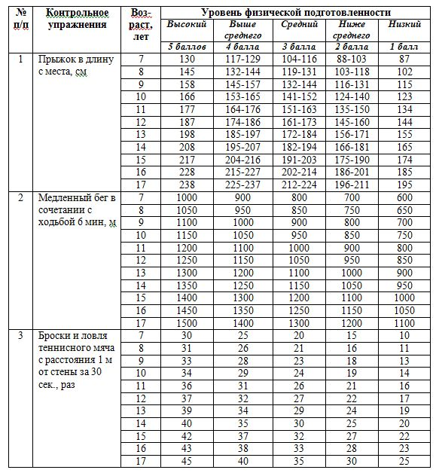
Определение уровня физической подготовленности
Мальчики

Slide 11
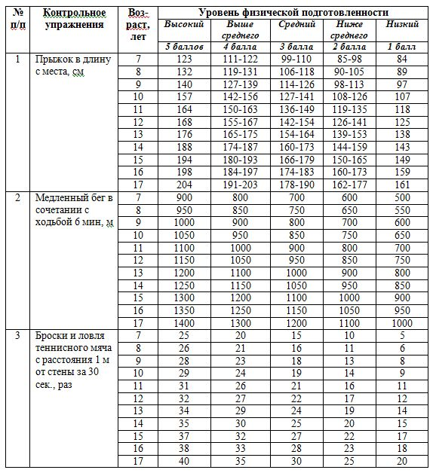
Определение уровня физической подготовленности
Девочки

Slide 12
Заключение
При выставлении текущей отметки необходимо соблюдать особый такт, быть максимально внимательным, не унижать достоинства обучающегося, использовать отметку таким образом, чтобы она способствовала его развитию, стимулировала его на дальнейшие занятия физической культурой.
Итоговая отметка по физической культуре обучающимся в специальной медицинской группы «А» выставляется с учетом теоретических и практических знаний (двигательных умений и навыков, умений осуществлять физкультурно-оздоровительную деятельность), динамики функционального состояния и ФП, а также прилежания.
В аттестаты об основном общем образовании и среднем (полном) общем образовании обязательно выставляется отметка по физической культуре.

Slide 13
Литература
Письмо Минобразования РФ от 31.10.2003 N 13-51-263/123 «Об оценивании и аттестации учащихся, отнесенных по состоянию здоровья к специальной медицинской группе для занятий физической культурой».
Письмо Министерства образования и науки РФ от 30 мая 2012 г. N МД-583/19 «О методических рекомендациях «Медико-педагогический контроль за организацией занятий физической культурой обучающихся с отклонениями в состоянии здоровья».
Справочник учителя физической культуры / сост. Н.М. Вилкова. – Волгоград: Учитель, 2016. 118 с.
Физическая культура. Система работы с учащимися специальных медицинских групп: рекомендации, планирование, программы / авт.-сост. А.Н. Каинов, И.Ю. Шалаева. – Волгоград: Учитель, 2009. 185 с.
Физическая культура. 5-9 классы. Рабочая программа. Расширенное трехчасовое планирование для специальных медицинских групп с вариантами уроков оздоровительно-корригирующей направленности и обучения бадминтону. Ресурсное обеспечение / авт.-сост. К.Р. Мамедов. – Волгоград: Учитель, 2014. – 159 с.
Физическая культура. 10-11 классы. Рабочая программа. Расширенное трехчасовое планирование для специальных медицинских групп с вариантами уроков оздоровительно-корригирующей направленности и обучения бадминтону. Ресурсное обеспечение / авт.-сост. К.Р. Мамедов. – Волгоград: Учитель, 2014. – 143 с.

Slide 14

Жизнь требует движения
Аристотель

